Slide 1
Institución Educativa Colegio Integrado Gilberto Claro Lozano
INFORME DE GESTIÓN
RENDICIÓN DE CUENTAS VIGENCIA 2025

Slide 2
MODELO DE GESTIÓN RECURSOS DE GRATUIDAD
Vigencia: | 2025
Nombre Establecimiento: | INSTITUCION EDUCATIVA GILBERTO CLARO LOZANO
Departamento: | NORTE DE SANTANDER
Municipio: | LA PLAYA
Estado: | Pagado
Recursos asignados: | $ 88,480,578.00

Slide 3
MODELO DE GESTIÓN RECURSOS DE GRATUIDAD
NOMBRE ESTABLECIMIENTO | MATRICULA
 | TR | BA | ME | TOTAL MATRICULA
IE. COL. INTEGRADO GILBERTO CLARO LOZANO | 13 | 231 | 59 | 303
ASIGNACIÓN MATRICULA | 135.083 | 118.022 | 180.588 | $39.673.745,00
GRATUIDAD | 1.756.080 | 27.262.972 | 10.654.693
FORMACIÓN INTEGRAL |  |  |  | 42,469,594.00
PRIMERA INFANCIA |  |  |  | 6,337,239.00
TOTAL ASIGNACIÓN |  |  |  | 88,480,578.00

Slide 4
MODELO DE GESTIÓN RECURSOS DE GRATUIDAD
MATRICULA TOTAL 2025 | MATRICULA TOTAL 2024 | MATRICULA TOTAL 2023 | MATRICULA TOTAL 2022 | MATRICULA TOTAL 2021 | VARIACIÓN MATRICULA 2023-2024%
303 | 286 | 271 | 273 | 264 | 5.6%
TOTAL ASIGNACIÓN 2025 | TOTAL ASIGNACIÓN 2024 | TOTAL ASIGNACIÓN 2023 | TOTAL ASIGNACIÓN 2022 | TOTAL ASIGNACIÓN 2021 | VARIACIÓN ASIGNACIÓN 2023-2024%
$88,480,578 | $35,583,804 | $24,843,513 | $25,759,239 | $25,087,426 | 59,78%

Slide 5
MODELO DE GESTIÓN TOTAL INGRESOS
CONCEPTO | INGRESOS
Calidad por Gratuidad | 39,673,745.00
Formación Integral | 42,469,594.00
Primera Infancia | 6,337,239.00
Rendimientos Financieros Gratuidad | 59,210.36
Superávit Recursos de Gratuidad | 1,542,534.75
TOTAL | 90,082,323.11

Slide 6
MODELO DE GESTIÓN Porcentaje Asignación Recursos Gratuidad
RECURSOS DE GRATUIDAD
Presupuestado | 38,000,000.00 | 175,28%
Asignación Gratuidad | 39,673,745.00
Formación Integral | 42,469,594.00
Primera Infancia | 6,337,239.00
Diferencia | 50,480,578.00

Slide 7
MODELO DE GESTIÓN PRESUPUESTO DE EGRESOS
PRESUPUESTO DE EGRESOS
Presupuesto Definitivo | $ 90,082,323.11 | 94.61%
Ejecutado | $ 85,225,239.00
Diferencia | $ 4,857,084.11

Slide 8
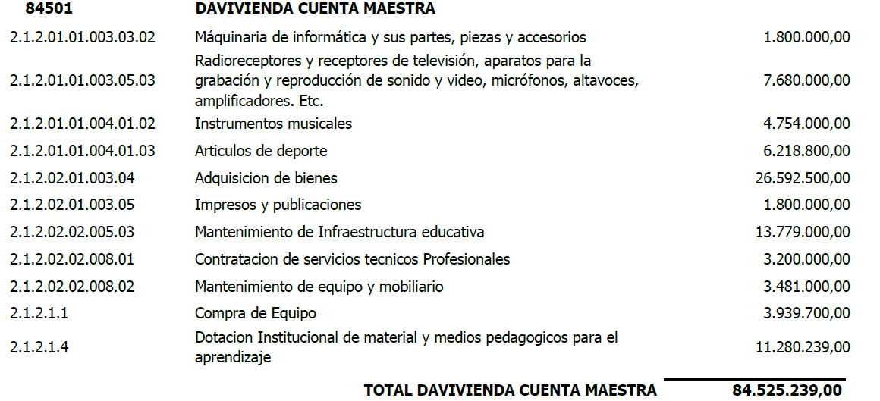
MODELO DE GESTIÓN EJECUCION DEL PRESUPUESTO

Slide 9
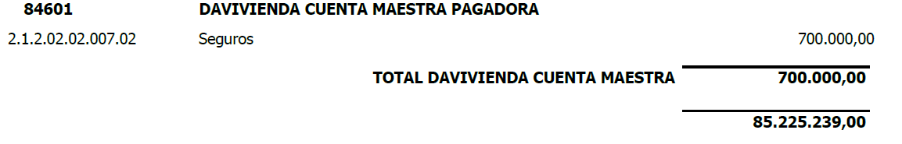
MODELO DE GESTIÓN EJECUCION DEL PRESUPUESTO
TOTAL $85,225,239.00

Slide 10
RECURSOS DEL BALANCE
$4,857,084.11

